Slide 1

Stock Trucking Automation
Yazılım Sınama Proje Teslim Raporu
Oğuzhan Çetinkaya - 162802027

Slide 2
İçindekiler
Tanım
Uygulama Çalıştırma
Gantt Chart
Kiviat Metrics Graph
Block Histogram
Database Diagram
Sınıflar
Controller Packages
Model Packages
View Packages
Ekran Çıktıları
Giriş Ekranı
Kayıt Ekranı
Admin/ Satış Sorumlusu Ekranı
Yönetici Personel Ekranı
Stok Ekranı
Atık Deposu Ekranı
Zimmetler Ekranı
Satın Alma Ekranı
Zimmet Ekleme Ekranı
Zimmet Kaldırma Ekranı
Profile Ekranı
Bölüm Yöneticisi Ekranı
Personel Ekranı
Zimmetler Ekranı
Raporlar
Tek Kişi Rapor
Tüm Personel Raporları
Kullanılan Kütüphaneler ve Teknolojiler
Kaynakça

Slide 3
Tanım
Bilgisayar stokları üzerine bir stok takip projesi. Bilgisayarlarda ya belli bir kaç parçaları değişerek bir kaç sene daha kullanılıyor ya da çöpe ayrılıyor. Zimmetleme, satın alma, atığa ayırma gibi işlemlerin bilgisayar yönetimli bir otomasyon sistemi oluşturulması beklenmektedir.
Sistem içerisinde şu şekilde ana süreçler var.
Bunlardan bir tanesi satın alma süreci. Bu süreç içerisinde, satın alma diye bir bölüm var. Belli bir sayıda bilgisayar alımını veya bilgisayar donanımını dışarda ki belirli bir firmadan; firma değişebilir; satın alma işlemini gerçekleştiriyor. Satın alma işlemini yaparken, satın alma işleminin ne zaman yapıldığı, hangi fiyattan satın almanın gerçekleştirildiği, kaç adet o bilgisayardan veya bilgisayar donanımından satın alındığı, ya da satın alınan firmanın veya kurumun ne olduğu istenmektedir. Hazır bilgisayar mı aldık yoksa bilgisayar donanı mı aldık bu istenmektedir.
Bir zimmet kontrol sistemi istenmektedir. Kurum içerisinde çalışanlara satın alınan bilgisayar veya donanım parçalarının zimmetlenmesi gerekmektedir. Zimmetleme işlemlerini yönetici veya satış sorumlusu yapmaktadır. Bir kişiye birden fazla ürün zimmetlenebilir veya zimmet kaldırılabilir. Zimmetleme işlemi yapılırken zimmetleme tarihide eklenmelidir.
Bir atık kontrol sistemi istenmektedir. Bir çalışanın kullandığı bilgisayar veya donanım parçasının ömrü dolduğunda bir atık deposuna kaldırılmaktadır. Bu işlem yapılırken, atık olarak ayrılan mal kişinin zimmetinden düşürülür ve atık deposuna kaldırılır. Ve bu sistem içerisinde bununla ilgilenen kişi(satın alma işlemini gerçekleştiren kişi veya yönetici) tarafından bu depoda ne kadar bilgisayar varmış bu görüntülenmek istenmektedir. Atıkta bulunan bilgisayar yanlış bir sebeple atık deposuna kaldırılırsa atık deposundan tekrar stoka eklenmelidir.
Bir rapor istenmektedir. Hangi bilgisayar veya donanım parçası kimin üzerinde; bu aratma işlemi olmaktadır. Bu görüntülenmek istenmektedir. Bir kişi seçilip üzerindeki zimmetlerin raporlanacağı gibi tüm personellerin üzerlerindeki zimmetler raporlanmak istenmektedir. Raporlama işlemlerini yönetici, satış sorumlusu ve bölüm yöneticisi yapmaktadır.

Slide 4
Uygulama Çalıştırma
Uygulamayı çalıştırmadan önce mysql veri tabanını açın
Veri Tabanı altında bulunan veri tabanı bilgilerini sırasıyla mysql’ e yükleyin
Tıkla -> ..\\Stock Trucking Automation \dist\Stock Tracking Automation.jar
Kullanıcılar
Admin
Kullanıcı Adı: oguzhan Şifre: 1234
Satış Sorumlusu
Kullanıcı Adı: alihan Şifre: 1234
Bölüm Yöneticisi
Kullanıcı Adı: yilmaz Şifre: 1234

Slide 5
Gantt Chart

Slide 6
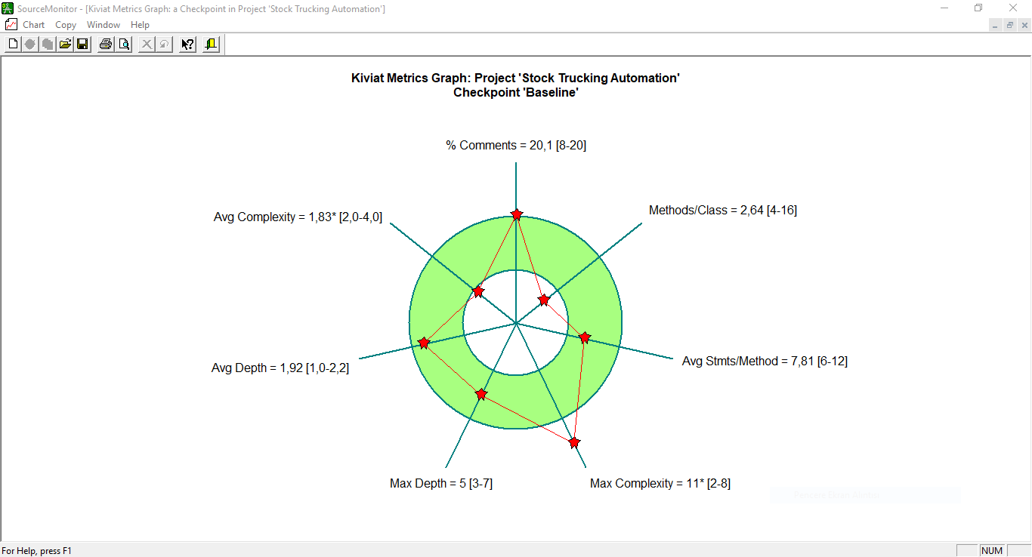
Kiviat Metrics Graph

Slide 7
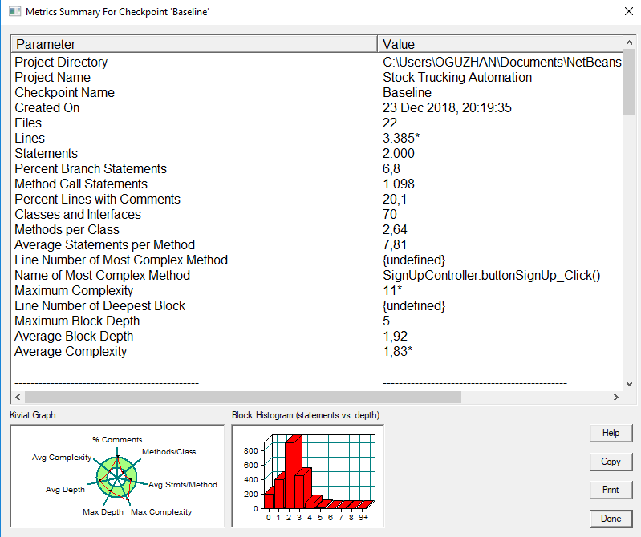
Block Histogram

Slide 8
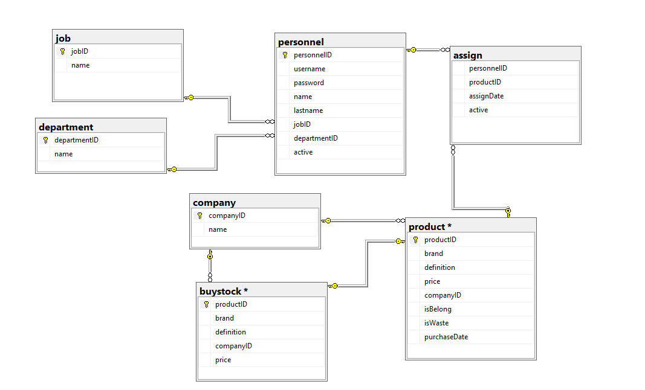
Database Diagram

Slide 9
Sınıflar
Controller Package
AdminScreenController: Yönetici ve Satış Sorumlusunun kullandığı ekranın kontrol etmekte kullanılır.
DepartmentManagerController: Bölüm Yöneticisinin kullandığı ekranın kontrol etmekte kullanılır.
Report: Rapor çıktılarının kontrol edildiği ve ekrana basıldığı sınıf
SignInController: Giriş Ekranını kontrol etmek için kullanılan sınıf
SignUpController: Kayıt Ekranını kontrol etmek için kullanılan sınıf
Model Packages
DBHelper: Tüm veritabanı işlemlerinin yönetildiği sınıf
TreeTableViewer: Tüm nesneleri ekrana TreeTableView bileşenlerine eklemek ve yönetmekte kullanılan sınıf
Assign: Zimmetleri taşımakta kullanılan nesnenin sınıfı
Personnel: Personelleri taşımakta kullanılan nesnenin sınıfı
Product: Ürünleri taşımakta kullanılan nesnenin sınıfı
BuyStock: Satın alınacak olan ürünleri taşımakta kullanılan nesnenin sınıfı
Department: Bölümleri taşımakta kullanılan nesnenin sınıfı
Job: İşleri taşımakta kullanılan nesnenin sınıfı
Company: Şirketleri taşımakta kullanılan nesnenin sınıfı
AssignTreeTable: Zimmetleri basit olarak ekrandaki ilgili TreeTableView nesnesine eklemek ve o nesneyi taşımak için kullanılan sınıf
AssignFullTreeTable :Zimmetleri tüm özellikli olarak ekrandaki ilgili TreeTableView nesnesine eklemek ve o nesneyi taşımak için kullanılan sınıf
PersonnelTreeTable: Personelleri ekrandaki ilgili TreeTableView nesnesine eklemek ve o nesneyi taşımak için kullanılan sınıf
ProductTreeTable: Ürünleri ekrandaki ilgili TreeTableView nesnesine eklemek ve o nesneyi taşımak için kullanılan sınıf
BuyStockTreeTable: Satın alıncak ürünleri ekrandaki ilgili TreeTableView nesnesine eklemek ve o nesneyi taşımak için kullanılan sınıf

Slide 10
View Packages
AccessFXML: Tüm ekranlar arası geçişleri ve ekrana hatayı veya bir mesajı yazdırmak için kullanılan sınıf.
StockTruckingAutomation: İlk açılışı yöneten sınıf
AdminScreen.fxml: Yönetici ve Satış Sorumlusunun kullandığı ekranın fxml dosyası.
DepartmentManagerScreen.fxml: Bölüm Yönetecisinin kullandığı ekranın fxml dosyası.
SignIn.fxml: Giriş Ekranı olarak kullanılan ekranın fxml dosyası.
SignUp.fxml: Kayıt Ekranı olarak kullanılan ekranın fxml dosyası
AssignReport.jrxml: Raporlama ekranı olarak kullanılan JasperReport nesnesi
AssignReport.jasper: Raporlama ekranı olarak kullanılan nesnenin yönetim ekranı
style.css: Ekranları daha estetik göstermekte kullanılan CSS dosyası
View.Pictures
report.png: Rapor sayfasının üstünde gözüken resim

Slide 11
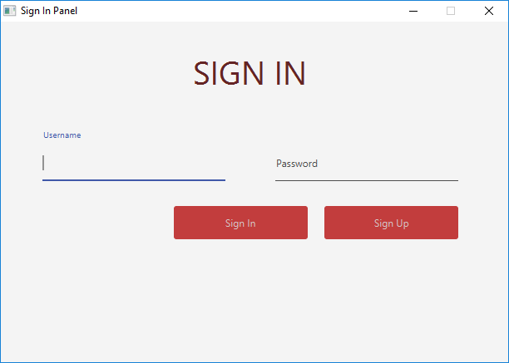
Giriş Ekranı
Ekran Çıktıları

Slide 12
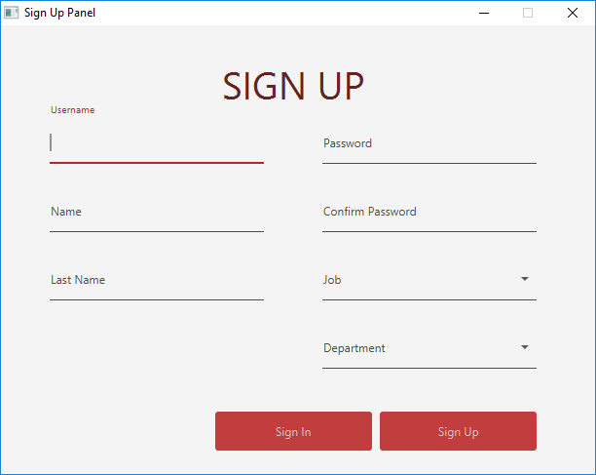
Kayıt Ekranı

Slide 13
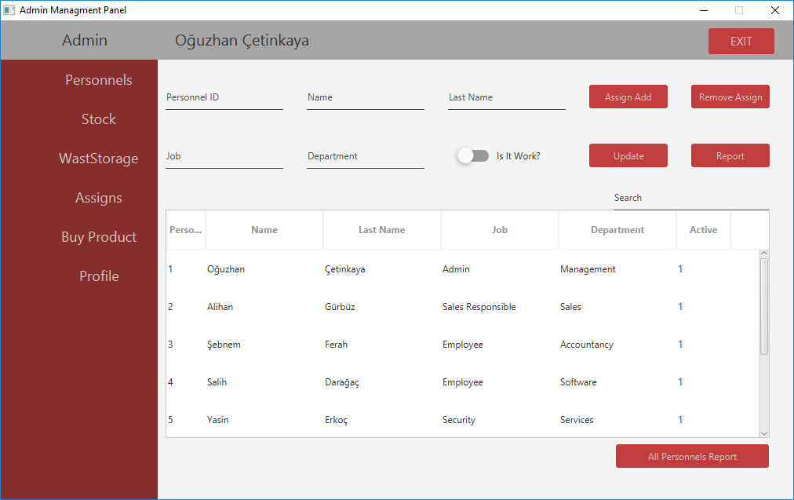
Personel Ekranı
Admin Satış Sorumlusu Ekranı

Slide 14
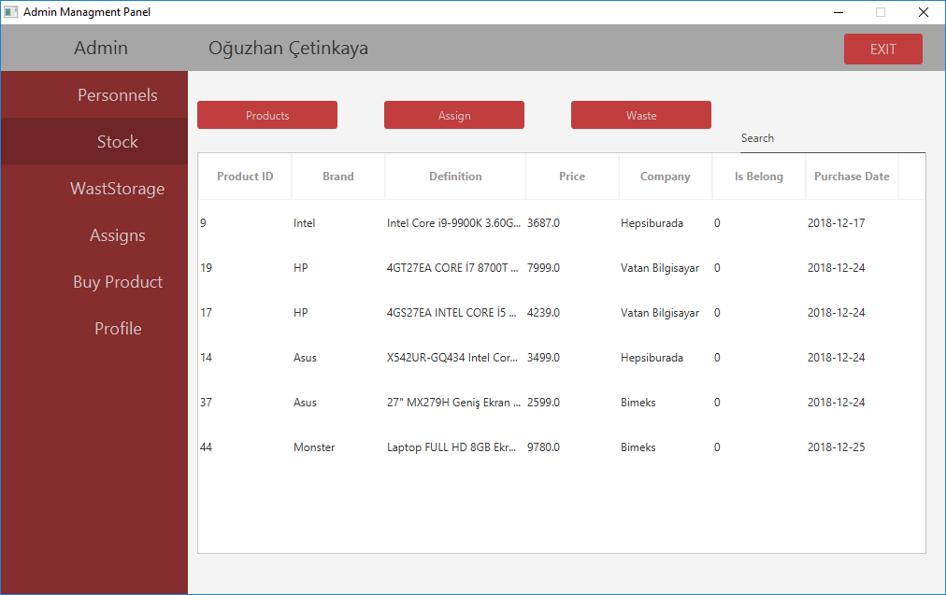
Stok Ekranı

Slide 15
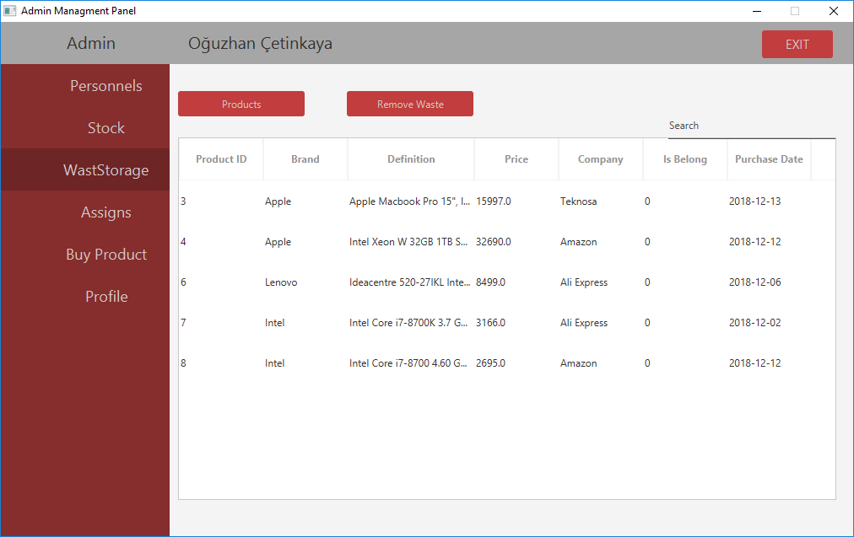
Atık Deposu Ekranı

Slide 16
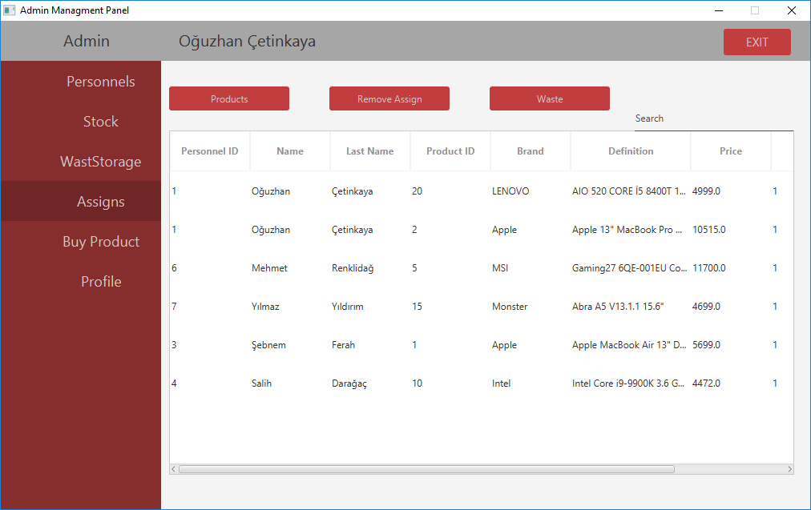
Zimmetler Ekranı

Slide 17
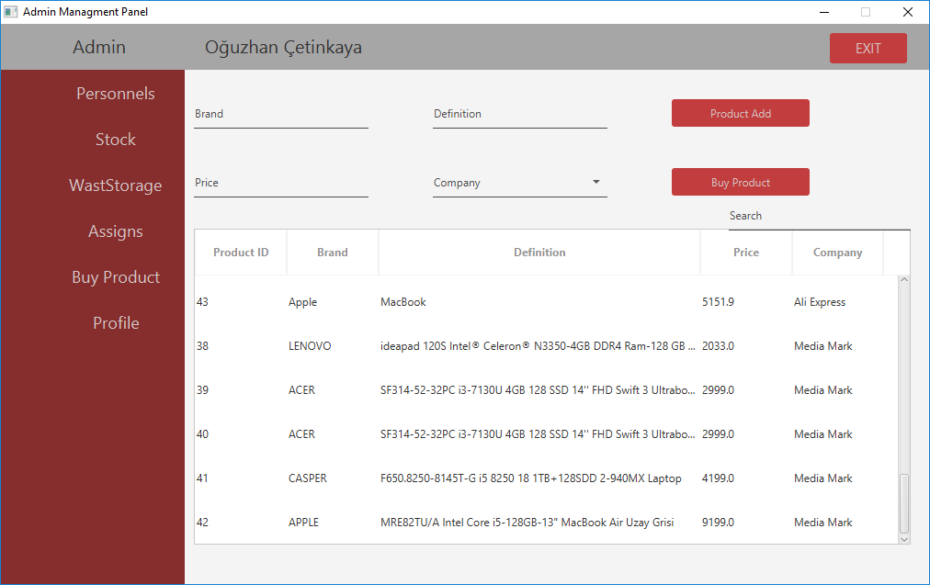
Ürün Satın Alma Ekranı

Slide 18
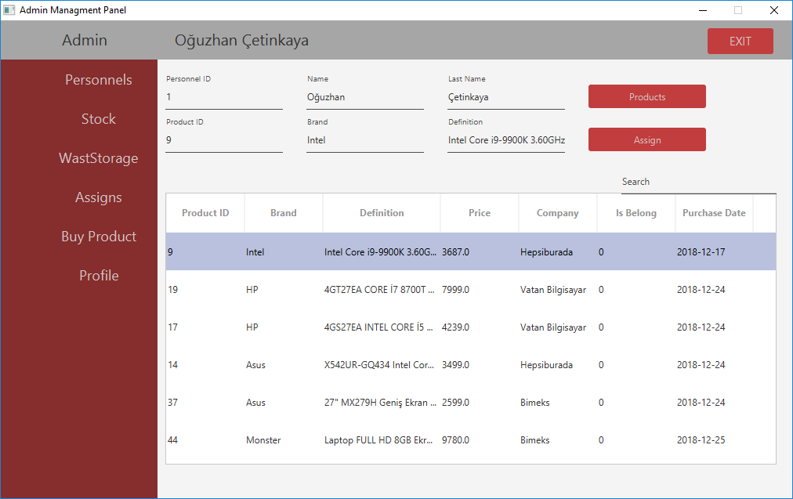
Zimmet Ekleme Ekranı

Slide 19
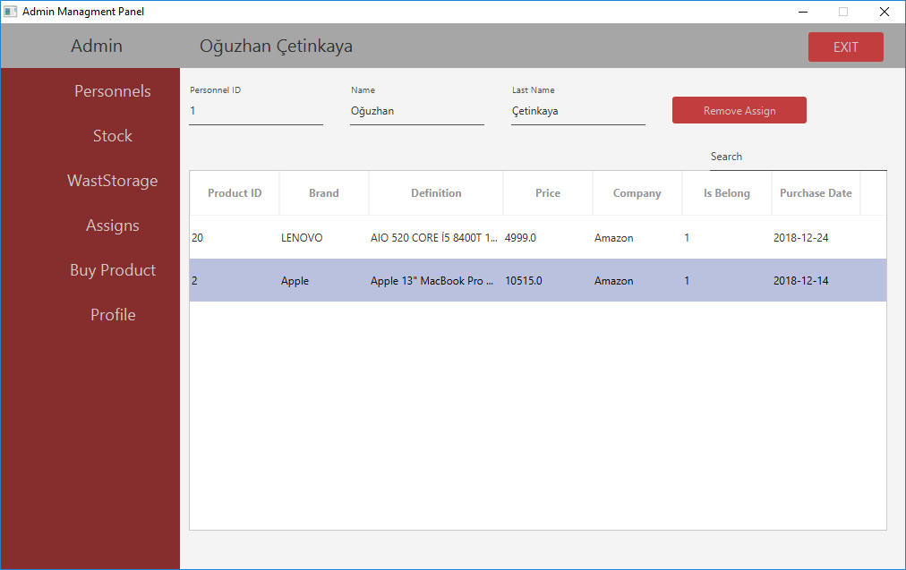
Zimmet Kaldırma Ekranı

Slide 20
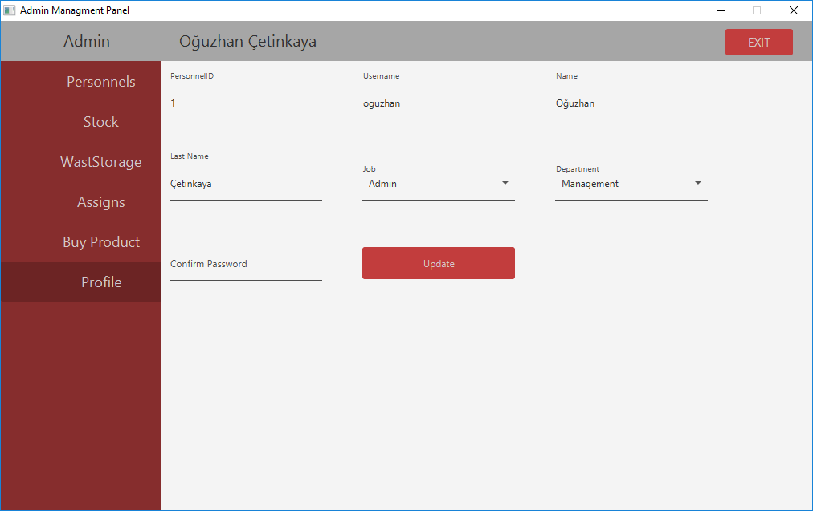
Profil Ekranı

Slide 21
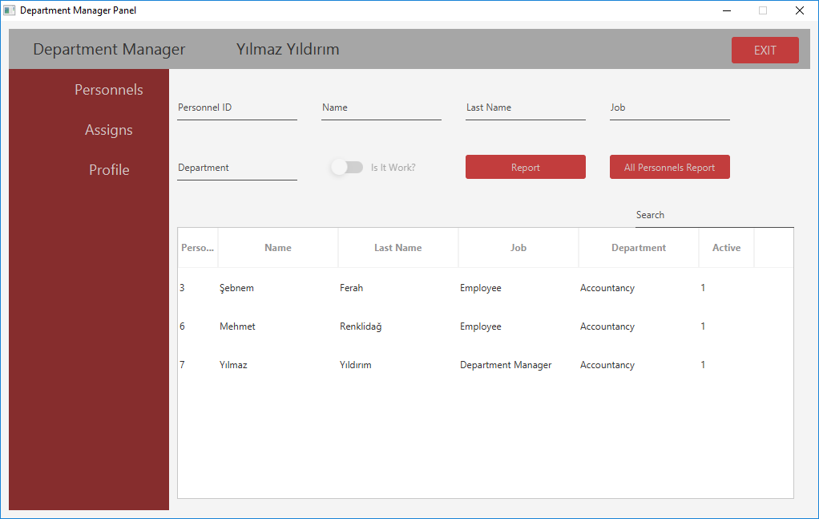
Personel Ekranı
Bölüm Yöneticisi Ekranı

Slide 22
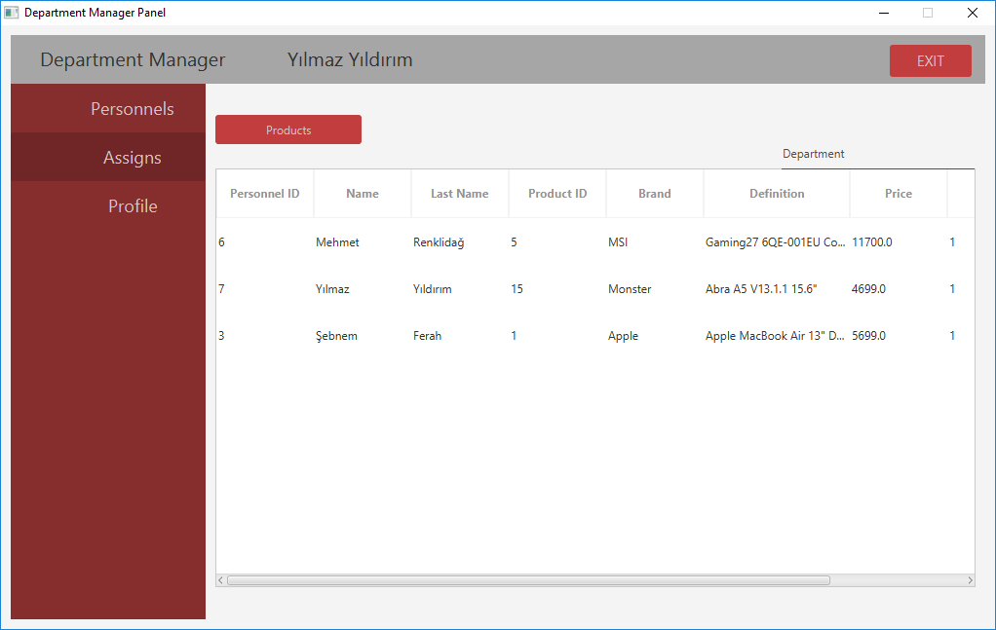
Zimmetler Ekranı

Slide 23
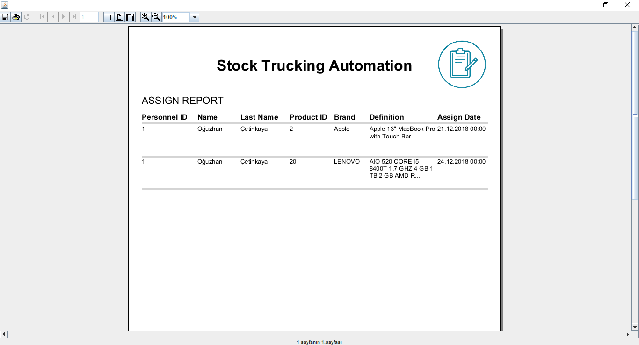
Raporlar Ekranı
Tek Kişi Rapor Ekranı

Slide 24
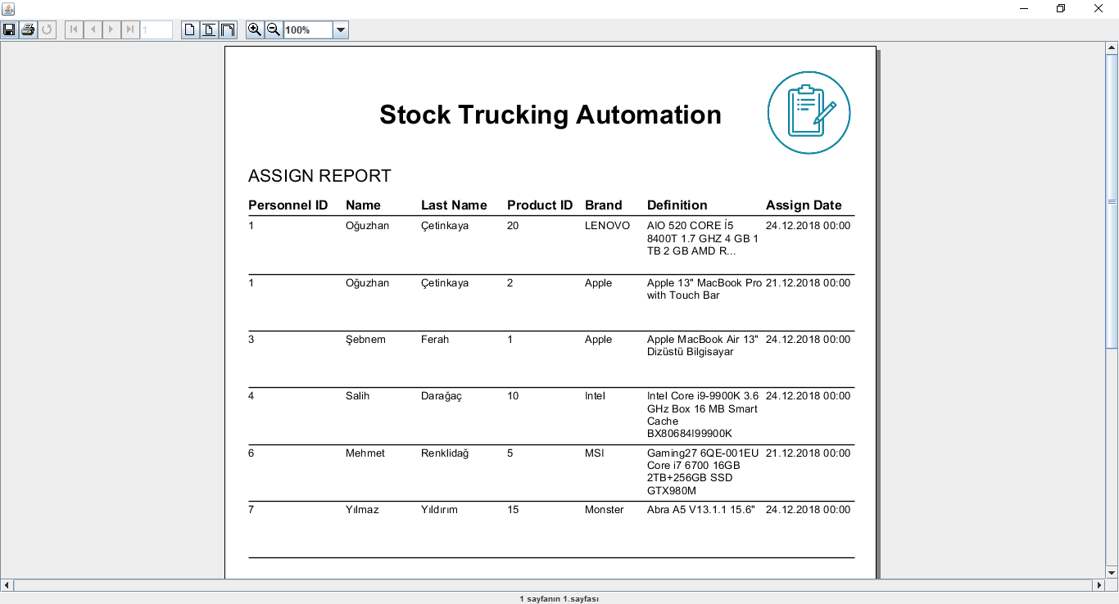
Tüm Personel Rapor Ekranı

Slide 25
Kullanılan Kütüphaneler Ve Teknolojiler
mysql-connector-java-5.1.47-bin.jar
MySql veri tabanı bağlantısı yapmakta kullanılan kütüphane
Jfoenix-8.0.7.jar
Java 8 ile uyumlu gelişmiş javafx ile ekran nesnelerinin bulunduğu kütüphane
Jfoenix.9.0.6.jar
Java 9 ile uyumlu gelişmiş javafx ile ekran nesnelerinin bulunduğu kütüphane
JasperReport – .jar
Bir çok altında kütüphane bulunan raporlama aracı kütüphanesi
Screen Builder: Tasarım Aracı
Netbeans IDE 8.2
Phpmyadmin

Slide 26
Kaynakça
Jfoenix: https://github.com/jfoenixadmin/JFoenix
Mysql: https://dev.mysql.com/downloads/connector/j/5.1.html
Screen Builder(Tasarım Aracı): https://gluonhq.com/products/scene-builder/
JasperReport: https://sourceforge.net/projects/jasperreports/files/jasperreports/JasperReports%206.2.0/
JasperReport Plugin For Netbeans: http://plugins.netbeans.org/plugin/4425/ireport

